Slide 1
О задачах коллектива Университета на 2013 – 2014 уч. Год (расширенное заседание Ученого совета 30 августа 2013 года)

Slide 2
Наши ближайшие задачи (из выступления на Ученом совете 25.06.2013
Обеспечить новый набор и бороться за каждого абитуриента и за каждого студента
Успешно пройти мониторинг 2013 года
Избавиться от «лишней» учебной нагрузки
Перейти на «подушевой» принцип распределения материальных, финансовых и трудовых ресурсов
Провести оптимизацию структуры и сокращение штатов
Перевести преподавателей и научных сотрудников на новые должностные оклады с 1 сентября 2013 года
7. По состоянию на 31.12.2013 обеспечить повышение
заработной платы в среднем по университету
не менее чем на 10 %

Slide 3
Предварительные итоги приема 2013 года
Принято в университет:
Бакалавров – 937 (764 – очное обучение)
Магистрантов – 62
Аспирантов – 43
Докторантов – 4
Коммерческий прием – 282 бакалавра (159 – очное обучение)
__________________________________
Всего 1046 первокурсников
Средний балл ЕГЭ – 63 (60 – по технологическим напр.)
Приведенный контингент – 3408

Slide 4
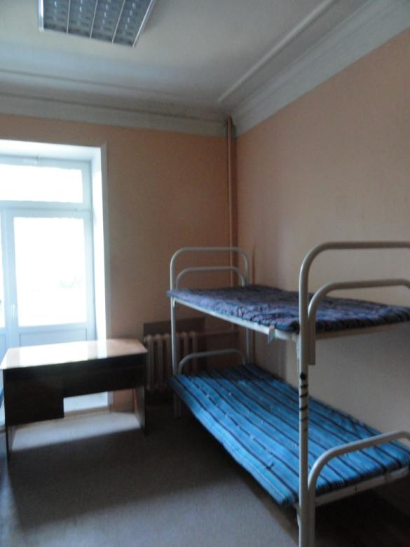
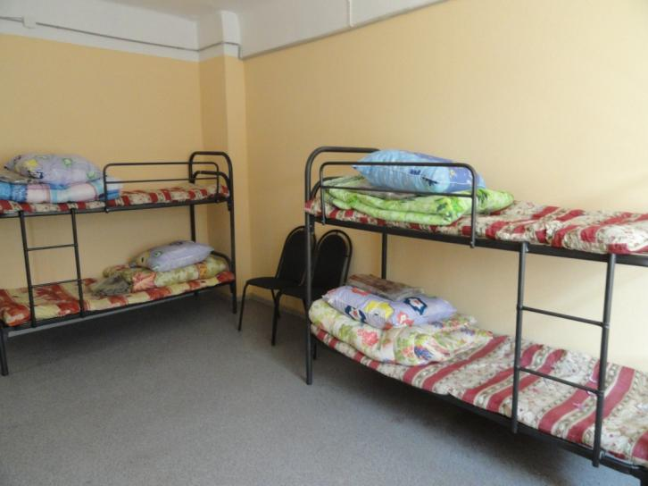
Обход общежитий
Из 764 студентов-дневников 1 курса 430 – иногородние (57% нового набора)

Slide 5
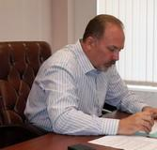
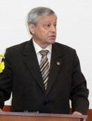
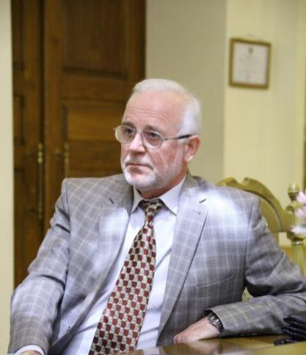
Встреча с губернатором

Slide 6
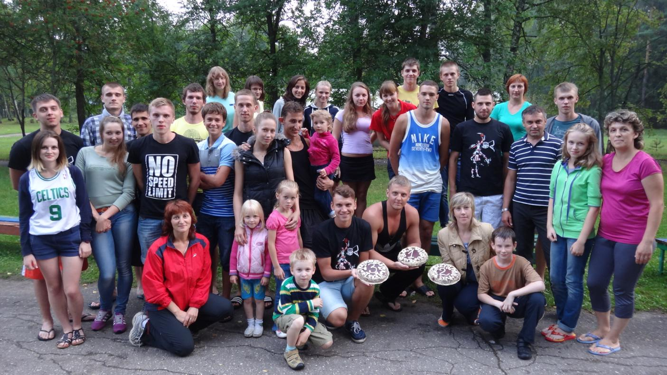
Спортлагерь 2013
На ремонтные работы и содержание лагеря
использовано более 7 млн. рублей

Slide 7
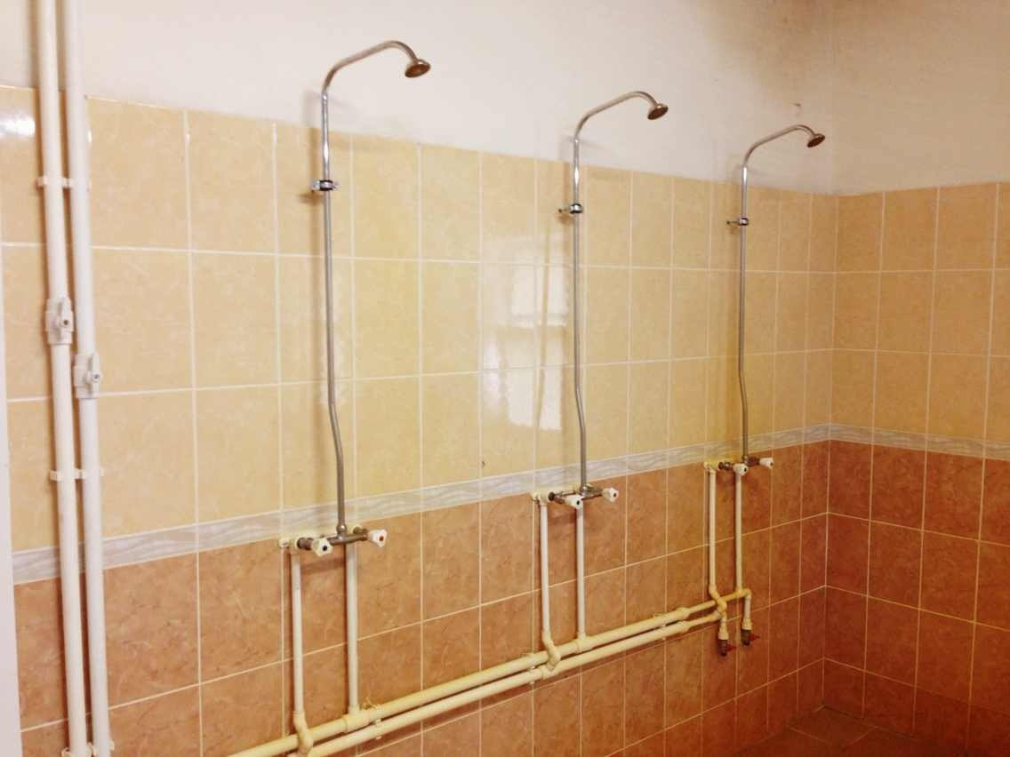
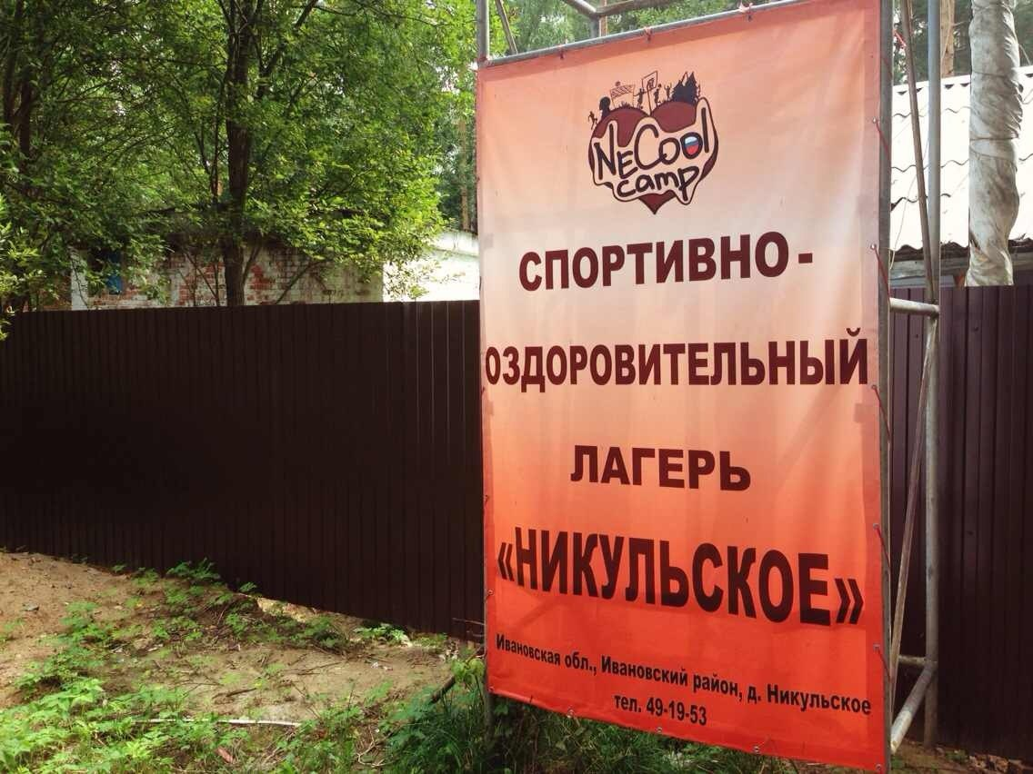

Slide 8
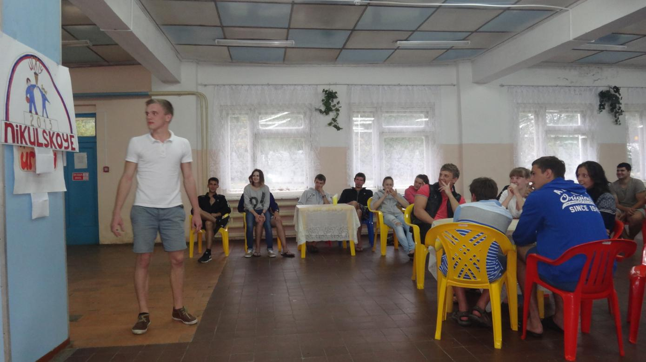
Спортлагерь 2013
На ремонтные работы и содержание лагеря
использовано более 7 млн. рублей

Slide 9
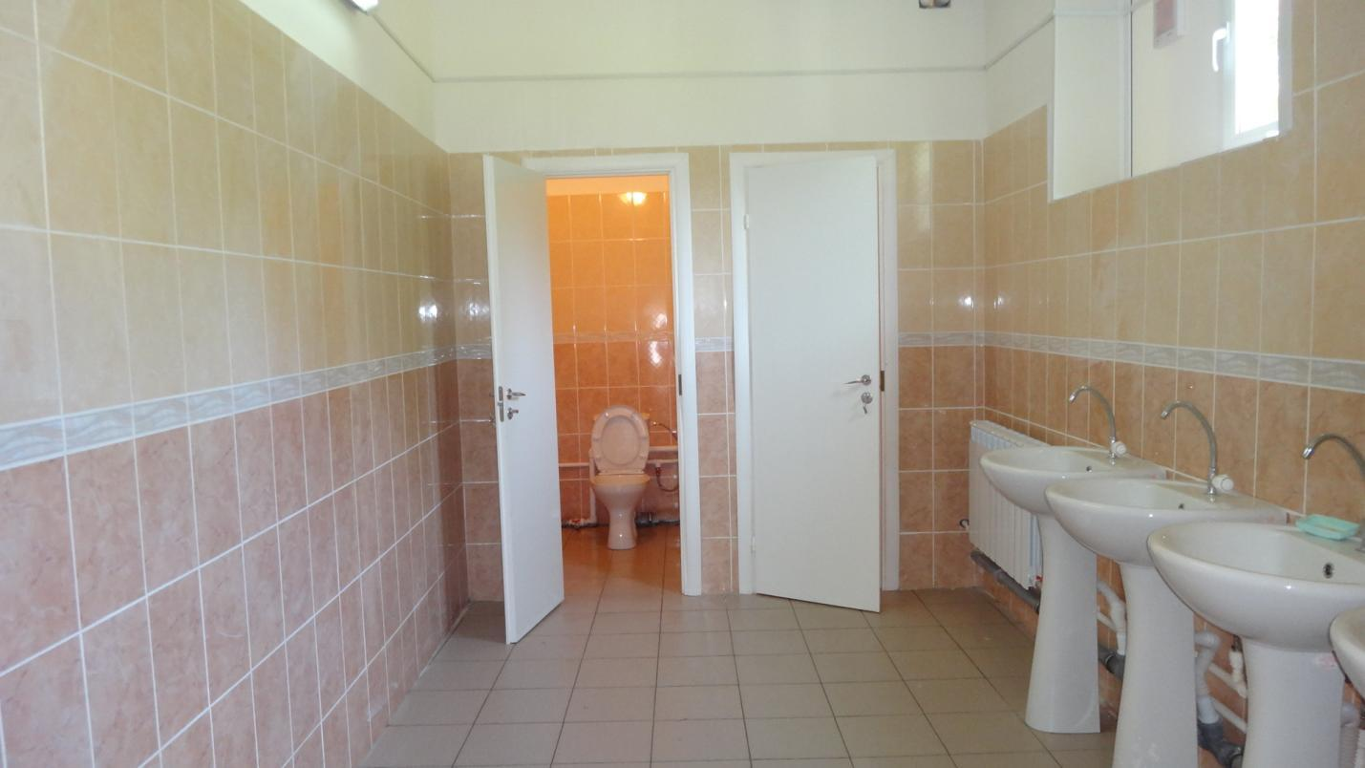
Спортлагерь 2013
На ремонтные работы и содержание лагеря
использовано более 7 млн. рублей

Slide 10
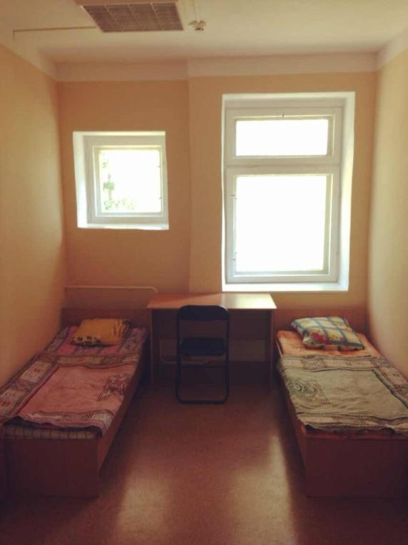
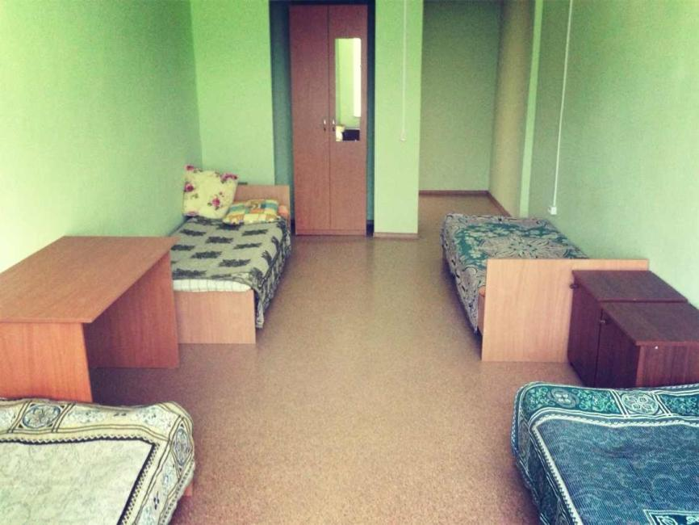
Спортлагерь 2013
На ремонтные работы и содержание лагеря
использовано более 7 млн. рублей

Slide 11
Сокращение штатов
Преподаватели – 20,5 ед. (6,5%)
Административные отделы – 18,65 ед. (20,6%)
Научные сотрудники – 5,25 ед. (10,5%)
Учебный персонал ~ 10,0 ед. (~ 5%)
Обслуживающий персонал - 12,0 ед. (4,8%)
Ректорат – 2 (28,6%)
_______________________
Всего: 68,4 единицы (6%)

Slide 12
Новая заработная плата ППС (с 1 октября)
Должность | Должност-ной оклад | Средняя стимулир. надбавка | Заработ- ная плата новая | Заработ-ная плата старая
Ассистент, б/с | 9 000 | 1 000 | 10 000 | 7 221
Ст. препод., кн | 12 700 | 1 300 | 14 000 | 10 928
Доцент, кн + звание | 16 000 | 500 – 1 500 | 16 500 – 17 500 | 15 029
Профессор, дн + звание | 23 105 | 500 – 1 500 | 23 605 – 24 605 | 22 357
Зав. каф., дн + звание | 26 000 | 1 500 – 2 500 | 27 500 – 28 500 | 23 488
В 2013 году средняя заработная плата
ППС должна быть не менее 19.8 тыс.руб.
(из плана деятельности Минобрнауки на 2013-2018 гг)

Slide 13
Новая заработная плата научных сотрудников (с 1 октября)
Должность | Долж-ностной оклад | Средняя стимул. надбавка | Заработ-ная плата новая | Заработ-ная плата сейчас
Мнс, без ст. | 8 000 | 1 500 | 9 500 | 7 292
Нс, кн | 11 700 | 1 500 | 13 200 | 10 987
Снс, кн | 12 500 | 1 500 | 14 000 | 11 681
Внс, дн | 18 000 | 1 500 | 19 500 | 16 549
Гнс, дн | 20 000 | 1 500 | 21 500 | 18 502
В 2013 году средняя заработная плата научных сотрудников должна быть не менее 23.04 тыс.руб.
(из плана деятельности Минобрнауки на 2013-2018 гг)
.

